Slide 1


K Nearest Neighbor Classification

Slide 2
Nearest Neighbor Classifiers
L'idée generale:
Si cela ressemble à un canard, fait le bruit d'un canard, alors c'est probablement un canard
Compute Distance
Test Record
Training Records
Choose k of the “nearest” records

Slide 3
L'idée generale
k-NN classification consiste à attribuer à un échantillon de test l'étiquette de catégorie majoritaire parmi ses k voisins d'apprentissage les plus proches.
La valeur de k est généralement choisie comme étant impaire pour éviter les égalités (ties), c'est-à-dire lorsque le nombre de voisins est pair et il y a une égalité entre les classes.
La règle k = 1 est généralement appelée la règle de classification du plus proche voisin (nearest-neighbor). Cela signifie qu'on attribue à l'échantillon de test la même étiquette que son voisin le plus proche dans l'ensemble d'apprentissage.

Slide 4
Definition de Nearest Neighbor
les k plus proches voisins sont les k points de données dans l'ensemble de données qui ont les distances les plus petites par rapport à x.
La distance est généralement mesurée à l'aide d'une métrique de distance, telle que la distance euclidienne.

Slide 5
Pondération-distance k-NN
Replace by:

Slide 6
Nearest-Neighbor Classifiers: problème
Valeur de k (Nombre de plus proches voisins)
Choix de la Métrique de Distance
Complexité Computationnelle :
Taille de l'Ensemble d'Entraînement :
Dimension des Données

Slide 7
Value of K
Choosing the value of k:
If k is too small, sensitive to noise points
If k is too large, neighborhood may include points from other classes
Rule of thumb:
K = sqrt(N)
N: number of training points

Slide 8
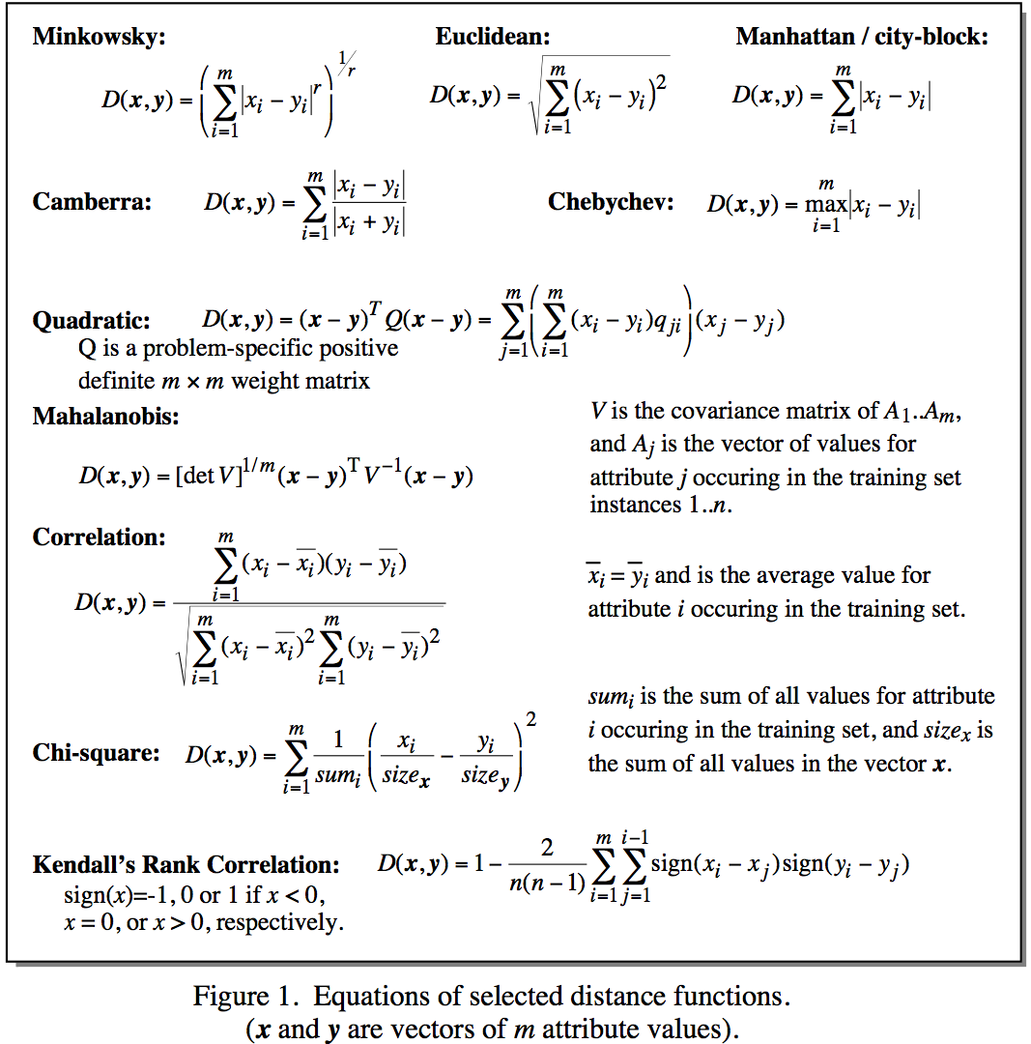
Distance Metrics
Notes:
Minkowsky = l-norm

